Slide 1
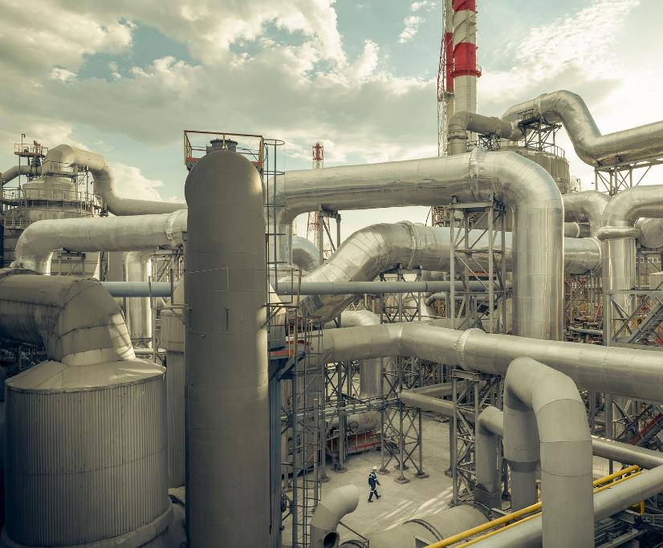
Производство минеральных удобрений
Дмитрий Демидов
кандидат технических наук
Центр инноваций АО «Апатит»
Группа компаний «ФосАгро»

Slide 2
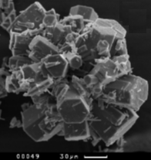
Производство апатитового концентрата

Slide 3
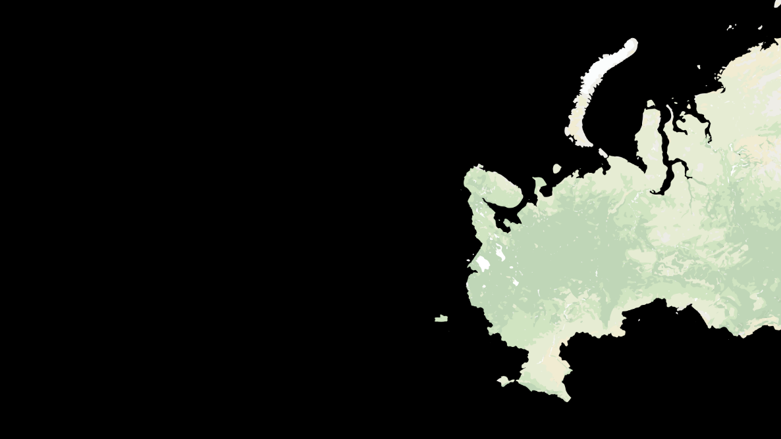
PhosAgro Group
Основные производственные активы Группы располагаются в Мурманской, Вологодской, Ленинградской и Саратовской областях.
Добыча:
Кировский филиал АО «Апатит» – добыча и обогащение апатит-нефелиновых руд Хибинских месторождений, производство апатитового и нефелинового концентратов, а также сиенитового.
Переработка:
АО «Апатит» (Череповец)
Балаковский филиал АО «Апатит»
Волховский филиал АО «Апатит»
Горно-обогатительный комплекс
3 производственных предприятия
Волхов
Череповец
Балаково

Slide 4
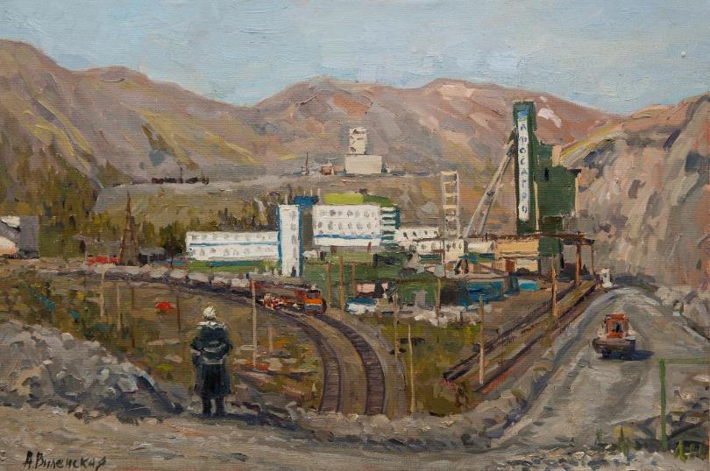
Кировский рудник
Виленская Анна Кировский рудник (2017)

Slide 5
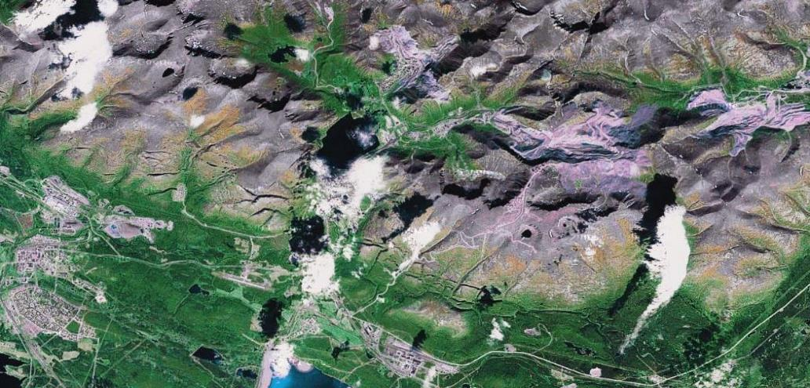
Расположение рудников ФосАгро
Кировский рудник
Расвумчорский рудник
Восточный рудник
Центральный рудник
АНОФ - 2
г. Кировск
г. Апатиты
АНОФ - 3
Добыча
Обогащение

Slide 6
Апатит-нефелиновая руда
Добыча апатит-нефелиновой руды ведётся на 4 рудниках.
За 90 лет было добыто 2 млрд тонн апатит-нефелиновой руды.
Залежи апатита в Хибинах были открыты в 1920-х года. Благодаря этому открытию в России было сформировано производство минеральных удобрений на основе технологии переработки апатитового концентрата.
В мире в основном производство фосфорных удобрений базируется на переработке фосфоритов.
Хибинский массив насчитывает 10 месторождений.
Основные из них: Кукисвумчоррское, Юкспорское, Апатитовый Цирк, Плато Расвумчорр, Коашвинское, Ньоркпахкское, Олений Ручей, Куэльпор, Эвеслогчорр и Партомчорр.
Запасов апатит-нефелиновой руды хватит еще более чем на 60 лет.
Более 18 км
Источник: Горный журнал, 2009 №9//«Реализация инвестиционной программы развития предприятий компании ФосАгро»
Месторождения апатит-нефелиновых руд Хибинского массива

Slide 7
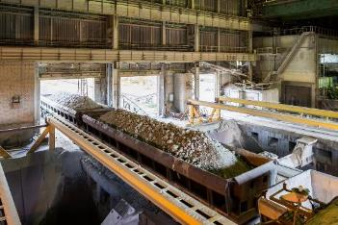
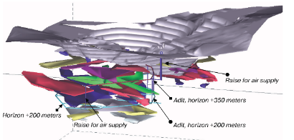
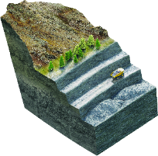
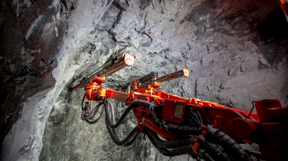
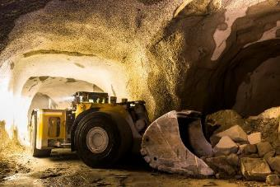
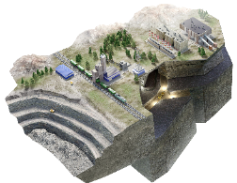
Добыча руды – 38 млн. т, за 2019 г - 10,5 млн. т апатитового концентрата
Открытый способ добычи - карьер
Геологическая модель Ньоркпахкского рудника открытого способа добычи
Подземный способ добычи - рудник
Источник: Горный журнал, 2010 №2//«THE COMBINED OPENCAST-UNDERGROUND MINING OF NEARBOARD AND SUB-QUARRY RESERVES OF APATITE-NEPHELINE ORES »

Slide 8
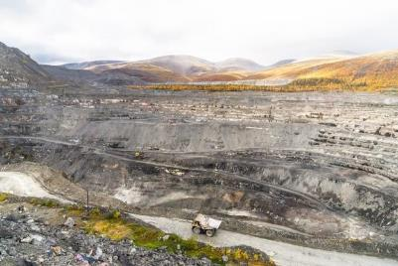
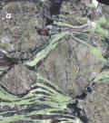
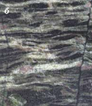
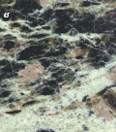
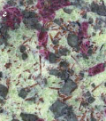
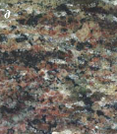
Ore parameters
Разновидность Распростра- Содержание минерала, %
текстуры ненность, % Апатит Нефелин Пироксен Полевой Сфен Титано- шпат магнетит
Пятнистая 11-20 74,6 14,6 5,9 1,6 1,4 0,4
Брекчиевидная 3-13 47,0 33-37 11-17 2,5 4,5 1,1
Линзовидная 35-36 43,3 42,1 7,7 0,7 2,2 2,0
Полосчатая 44 39,8 8,7 1,2 3 1,2
Блоковая 10-34 31,7 51,8 9,3 0,5 2,6 2,6
Сетчатая 21,9 30,0 17,7 2,2 18,2 4,2
Сфен-апатитовая 2-10 20,4 31,4 17,3 1,5 18,6 5,2
Разновидности апатит-нефелиновых руд Хибинского месторождения:
Блоковая
Линзовидно- полосчатая
Пятнисто-полосчатая
Пятнистая
Апатитовый уртит

Slide 9
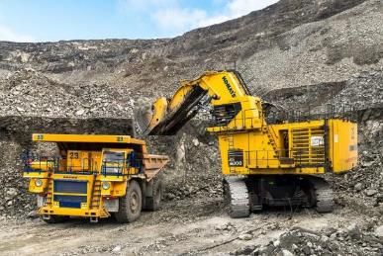
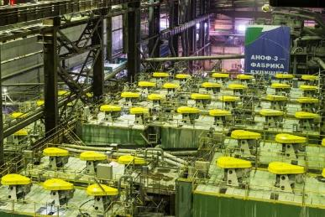
Обогащение руды
Добытая руда перерабатывается на двух апатит-нефелиновых обогатительных фабриках – АНОФ-2 и АНОФ-3.
Первая Апатит-нефелиновая обогатительная фабрика АНОФ-1 была пущена 1931 г.
В 1963 г была запущена АНОФ-2.
В 1984 г была запущена АНОФ-3.
За 2019 г было обогащено 38 млн. т руды из которой получено 10.5 млн. т апатитового концентрата и почти 1 млн т нефелинового концентрата.

Slide 10
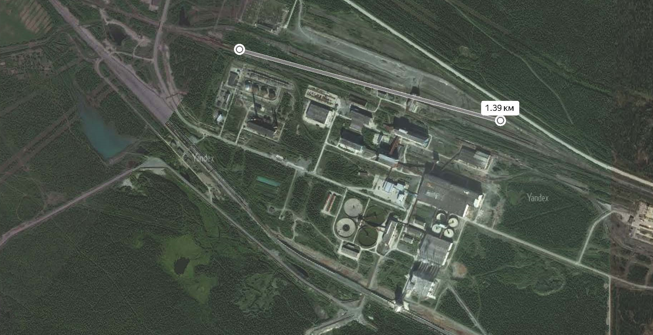
Апатит-нефелиновая обогатительная фабрика АНОФ-3

Slide 11
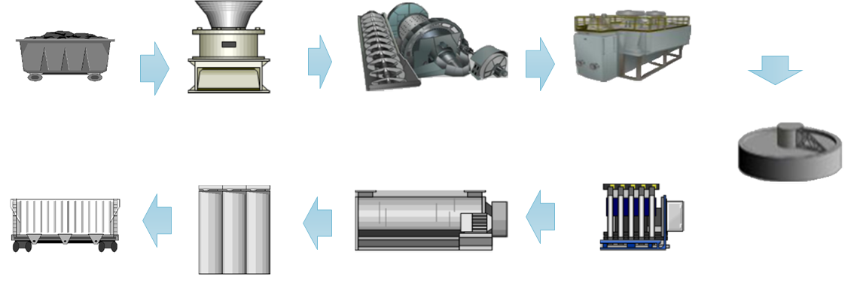
Обогащение руды и производство апатитового концентрата
Повышение Р₂О₅ от 14,6% в руде до 39% Р₂О₅ в апатитовом концентрате. Получение Ca₅(PO₄)₃F
3 стадийное
дробление
Руда
Измельчение
Флотация
Концентрирование
Отгрузка
Бункеризация
Сушка
Фильтрация

Slide 12
Видеофильм

Slide 13
Тяжелые металлы
REGULATION (EU) 2019/1009 OF THE EUROPEAN PARLIAMENT AND OF THE COUNCIL (5 June 2019).
Объект регулирования
минеральные удобрения с содержанием фосфора > 5% Р₂О₅.
Страна | Месторождение | Содержание P₂0₅(%) | Содержание Cd (ppm) | Источник
Сенегал | Taiba | 35.9 | 86.7 | 1
Того | Kpeme | 36.7 | 58.4 | 1
Тунис |  | 29.9 | 39.5 | 1
Израиль | Zin | 31.1 - 32.8 | 24.2 - 30.8
Перу | Sechura | 30.2 | 25.0
Алжир | Djebel Onk | 28.8 | 22.5 | 1
Морокко |  | 31.2 - 32.7 | 15.1 - 37.5 | 1,2
США | Central Florida | 29.8 - 32.1 | 6.1 - 38.2 | 2,
Иордания | El-Hasa | 30.5 - 31.9 | 5.4 - 6.0 | 2
Египет | Abu Tartur | 22.2 - 29.9 | 5.7 | 2
Австралия | Duchess | 31.2 | 4.2 | 2
Венесуэла | Recieto | 27.9 | 4.0 | 2
Буркина- Фасо | Kodjari | 29.2 | 2.5 | 2
Танзания | Minjingu | 28.6 | 1.0 | 2
Зимбабве | Dorowa | 33.1 | 1.0 | 2
Швеция | Kiruna | 35.3 | 0 | 2
Уганда | Sukulu Hills | 38.6 | 1 | 2
Россия | Хибинское | 39.2 | 1.2 | 2
Тяжелые металлы | 2022 | 2026
Кадмий (Cd), мг/1 кг Р₂О₅ | <60 | <40
Ртуть (Hg), мг | <1
Мышьяк (As), мг | <40
Свинец (Pb), мг | <120
Никель (Ni), мг | <100
Хром (Cr VI), мг | <2
Landbauforschung Völkenrode - FAL Agricultural Research, 2007
IFA Technical Conference, Chennai, India 24-27 September 2002

Slide 14
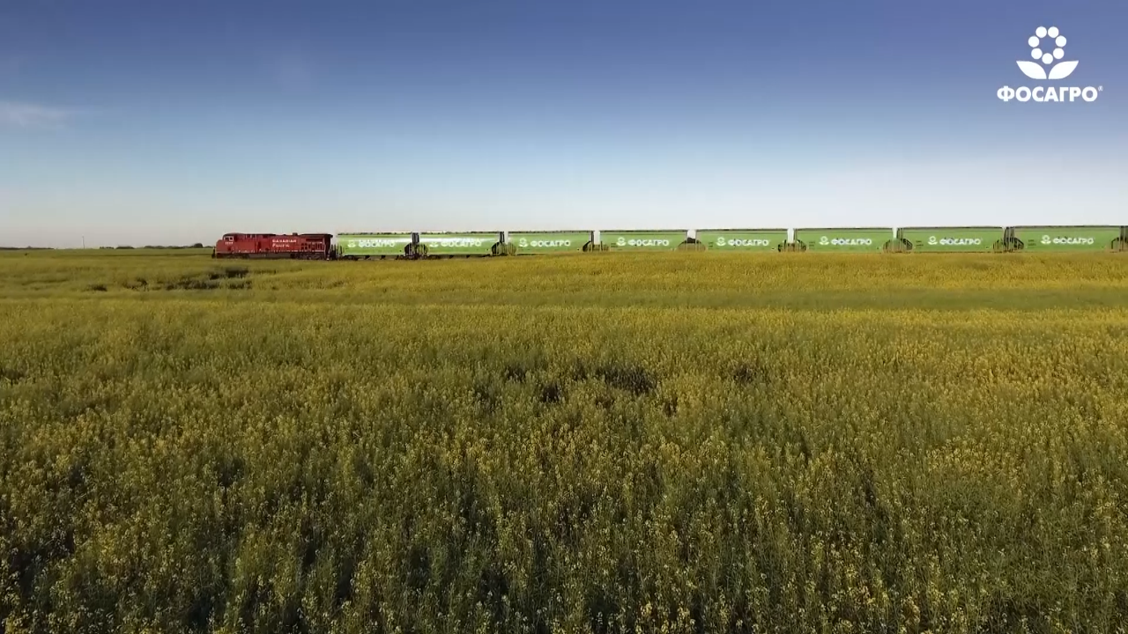

Slide 15
Спасибо за внимание!

